Slide 1
Viabilidad de la aplicación de un Examen Único Nacional para el pregrado
Jerry Espinoza Salvatierra
Director de Supervisión
Superintendencia Nacional de Educación Superior Universitaria - Sunedu

Slide 3
Ventaja económica de egresar de una universidad
Movilidad social
Probabilidad de ser pobre por nivel educativo (sin educación, 40% / universitaria completa, 3%) Enaho, 2013
Satisfacción laboral
Otros factores

Slide 4
Política de acceso a la educación superior
Acceso a la educación superior
Contar (o no) con un examen de admisión a la universidad y, de ser así, de qué tipo (por ejemplo, examen único) es parte de una política de acceso a la educación superior.
Ingreso irrestricto
Ingreso con restricciones

Slide 5
Políticas internacionales
Objetivos de Desarrollo del Milenio
Foro Mundial de Educación
Declaración Final de la Conferencia Mundial sobre Educación Superior del 2009 (Unesco).
Políticas nacionales
Acuerdo Nacional 2011-2016
Plan Bicentenario: el Perú hacia el 2021
Políticas Nacionales de Obligatorio Cumplimiento
Políticas intersectoriales
Agenda de Competitividad 2014-2018
Políticas sectoriales
Proyecto Educativo Nacional al 2021
Metas Educativas al 2021: La Educación que queremos para la generación de los Bicentenarios.
Política de Aseguramiento de la Calidad de la Educación Superior Universitaria

Slide 6
Clasificación más conocida o utilizada:
Modelos selectivos vs. modelos no selectivos.
Se vincula:
Ingreso libre (irrestricto) - democratización universitaria.
Ingreso con restricciones - calidad de la educación superior.

Slide 7
Expansión de la matrícula – erosión de la calidad del servicio educativo
“En nuestro país, entre 1996 y el 2012, se crearon 82 universidades, 59 bajo iniciativa privada y 23 bajo iniciativa pública, lo que produjo el que la matrícula creciera en 2.5 veces durante el mismo lapso de tiempo. La expansión de la matrícula, principalmente en las universidades privadas, sumada a una débil o casi nula planificación de la misma, y la ausencia de políticas sectoriales de aseguramiento de la calidad han conllevado a un preocupante resultado: la erosión paulatina de la calidad del servicio, una visible incapacidad de autorregulación de las instituciones y una limitada capacidad de gestión de los recursos públicos que se le otorgan a la universidad.”
Política de Aseguramiento de la Calidad de la Educación Superior Universitaria
http://www.minedu.gob.pe/reforma-universitaria/pdf/politica.pdf

Slide 8
El incremento en la matrícula en educación superior se presenta conjuntamente con (i) el deterioro de las habilidades de los nuevos ingresantes y (ii) un menor nivel de selectividad por parte de las instituciones de educación superior.
Yamada, G.; Castro, J.; Bacigalupo, J. y Velarde, L. (2013) “Mayor acceso con menor calidad en al educación superior: algunas evidencias desde las habilidades de los estudiantes”. Apuntes – Revista de Ciencias Sociales. Lima: Universidad del Pacífico, 72: 7-32.

Slide 9
Principios de la educación peruana (Art. 8 de la Ley General de Educación)
Equidad
Inclusión
Calidad
Iguales oportunidades
Acceso
Permanencia
Trato
En un sistema educativo de calidad

Slide 10
Equidad - Masificación
“(…) los sistemas de educación superior son equitativos si sus instituciones contribuyen a igualar la formación de los sujetos, garantizando los aprendizajes y la titulación oportuna de los grupos más vulnerables de la población, mediante acciones que compensen las desventajas acumuladas en trayectorias educativas diferenciadas”. (Rezabal, 2008: 15)
Rezabal, J. (2008). Políticas de inclusión social a la educación superior en Argentina, Chile y Perú. En Revista Flacso Argentina.

Slide 12
El derecho a la educación superior
1. Toda persona tiene derecho a la educación. (…) La instrucción técnica y profesional habrá de ser generalizada; el acceso a los estudios superiores será igual para todos, en función de los méritos respectivos.
Declaración Universal de Derechos Humanos (1948). Artículo 26.

Slide 13
2. Los Estados Partes en el presente Pacto reconocen que, con objeto de lograr el pleno ejercicio de este derecho (a la educación):
c) La enseñanza superior debe hacerse igualmente accesible a todos, sobre la base de la capacidad de cada uno, por cuantos medios sean apropiados, y en particular por la implantación progresiva de la enseñanza gratuita;
Pacto Internacional de Derechos Económicos, Sociales y Culturales

Slide 14
Tribunal Constitucional - 2008
(…) una muy alta tasa de admisión que, lejos de dar cuenta de convenientes niveles de exigibilidad en el examen de ingreso, denotan una muy baja rigurosidad en dicho control, lo que demuestra que el ánimo particular de lucro, en buena medida, prevalece por sobre el interés social de brindar adecuados estándares de calidad educativa universitaria.
Según el Pacto Internacional de Derechos Económicos, Sociales y Culturales la enseñanza secundaria debe ser generalizada y hacerse accesible a todos, mientras que la enseñanza superior debe hacerse igualmente accesible a todos, sobre la base de la capacidad de cada uno (…).
(…) capacidad que habrá de valorarse con respecto a los conocimientos especializados y la experiencia de cada cual.
Expediente Nº 0017-2008-PI/TC
http://www.tc.gob.pe/jurisprudencia/2010/00017-2008-AI.html

Slide 15
No se trata, en consecuencia, de concebir a la universidad como un negocio que puede ser implementado por todo aquel que tenga capacidad económica para hacerlo, y abierto a todo aquél que tenga la capacidad económica de costearlo, sino como un centro educativo de alta calidad, forjado por quienes tienen verdadera vocación humanística, orientado, en términos de la Constitución, a la formación profesional, la difusión cultural, la creación intelectual y artística y la investigación científica y tecnológica (artículo 18º), y, consecuentemente, accesible solo a aquellos que tengan el perfil, la capacidad y la aptitud compatibles con dicha visión.
Expediente Nº 0017-2008-PI/TC
http://www.tc.gob.pe/jurisprudencia/2010/00017-2008-AI.html

Slide 16
Declarar (…) la existencia de un estado de cosas inconstitucional de carácter estructural en el sistema educativo universitario. (…)
b) La creación de una Superintendencia altamente especializada, objetivamente imparcial, y supervisada eficientemente por el Estado, que cuente, entre otras, con las siguientes competencias:
(…)
(iii) Garantizar que el examen de admisión a las universidades cumpla con adecuados niveles de exigibilidad y rigurosidad intelectual, tomando en cuenta que, de acuerdo al artículo 13º 2 c. del Pacto Internacional de Derechos Económicos, Sociales y Culturales, la enseñanza superior universitaria debe hacerse accesible a todos, “sobre la base de la capacidad de cada uno”.
El ejercicio de estas competencias de evaluación externa no deberá dar lugar en ningún caso a violación de la autonomía universitaria, por lo que no podrán incidir en el ideario o visión de la universidad o en la libertad de cátedra de sus docentes, o en su organización estructural y administrativa.
Expediente Nº 0017-2008-PI/TC
http://www.tc.gob.pe/jurisprudencia/2010/00017-2008-AI.html

Slide 17
Ley Nº 30220 – Ley Universitaria
Artículo 1
Creación, funcionamiento, supervisión y cierre de universidades.
Mejoramiento continuo de la calidad educativa de las instituciones univer-sitarias.
Principios, fines y funciones que rigen el modelo institucional de la universidad.
Minedu, ente rector de la política de aseguramiento de la calidad de la educación superior universitaria.

Slide 18
Ley Nº 30220
Artículo 3
“La universidad es una comunidad académica (…). Adopta el concepto de educación como derecho fundamental y servicio público esencial.”
Política de Aseguramiento de la Calidad de la Educación Superior Universitaria
“En el Perú, el Tribunal Constitucional ha señalado que la educación posee un carácter binario: no solo se constituye en derecho fundamental sino también en servicio público; razón por la cual la intervención del Estado no es más que la garantía de ese derecho y aval de que el servicio público que brindan las instituciones de nivel terciario se presta en la cantidad y calidad necesaria.”

Slide 19
Ley Nº 30220 – Ley Universitaria
Artículo 9. Responsabilidad de las autoridades
(…) La Sunedu, de oficio o a pedido de parte, emite recomendaciones para el mejor cumplimiento de las disposiciones previstas en esta Ley y otras normas reglamentarias, en el marco de su ámbito de competencia. Dichas recomendaciones pueden servir de base para la determinación de las responsabilidades pertinentes.
Artículo 15. Funciones generales de la Sunedu
15.4 Supervisar en el ámbito de su competencia la calidad de la prestación del servicio educativo, considerando la normativa establecida respecto a la materia.
15.5. Normar y supervisar las condiciones básicas de calidad, así como revisarlas y mejorarlas periódicamente.
15.8 Proponer al Ministerio de Educación las políticas y lineamientos técnicos en el ámbito de su competencia.
15.16. Organizar y administrar estadística de la oferta educativa de nivel superior universitario bajo su competencia y hacerla pública.
15.7. Otras que le sean otorgadas por ley o que sean desarrolladas en su Reglamento de Orgnización y Funciones.

Slide 20
Ley Nº 30220
Artículo 8
El Estado reconoce la autonomía universitaria. La autonomía inherente a las universidades se ejerce de conformidad con lo establecido en la Constitución, la presente Ley y demás normativa aplicable. Esta autonomía se manifiesta en los siguientes regímenes:
8.3. Académico, implica la potestad autodeterminativa para fijar el proceso de enseñanza-aprendizaje dentro de la institución universitaria. Supone el señalamiento de los planes de estudios, programas de investigación, formas de ingreso y egreso de la institución, etc. Es formalmente dependiente del régimen normativo y es la expresión más acabada de la razón de ser de la actividad universitaria.

Slide 21
Ley Nº 30220 – Proceso de admisión
Examen de conocimientos como proceso obligatorio principal.
Evaluación de aptitudes y actitudes de forma complementaria opcional.
Titulados, graduados, quienes hayan aprobado por lo menos 4 períodos lectivos semestrales o 2 anuales y 72 créditos, 2 primeros puestos, deportistas destacados, personas con discapacidad (…)
Las universidades pueden establecer otras formas de acceso conforme a ley.

Slide 22
Ley 23733
Ley 30220
El estatuto de la universidad y los reglamentos de las facultades establecen los mecanismos que permitan evaluar los intereses vocacionales, aptitudes y rasgos de personalidad para el estudio de determinada carrera.
El concurso consta de un examen de conocimientos como proceso obligatorio principal y una evaluación de aptitudes y actitudes de forma complementaria opcional.

Slide 23
¿ Es viable un examen único de admisión al pregrado?

Slide 24
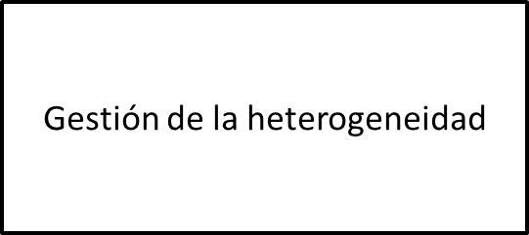

Slide 25
Colombia
El artículo 67 de la Constitución establece que la educación es un derecho de la persona y un servicio público que tiene una función social.
La Ley Nº 1324 (13.07.2009) dispone que el Estado en el ejercicio de su función suprema de inspección y vigilancia de la educación tiene el deber de valerse de exámenes de Estado y otras pruebas externas para medir el cumplimiento de sus objetivos y buscar el mejoramiento continuo de la educación.
Perú
El artículo 3 de la Ley Nº 30220 establece que la educación es un derecho fundamental y servicio público esencial.
El artículo 1 de la Ley Nº 30220 señala, como parte de su objeto, que promueve el mejoramiento continuo de la calidad educativa en las instituciones universitarias.

Slide 26
¿Es conveniente un examen único de admisión al pregrado?

Slide 27
Falta de información sistematizada sobre admisión a la universidad

Slide 28
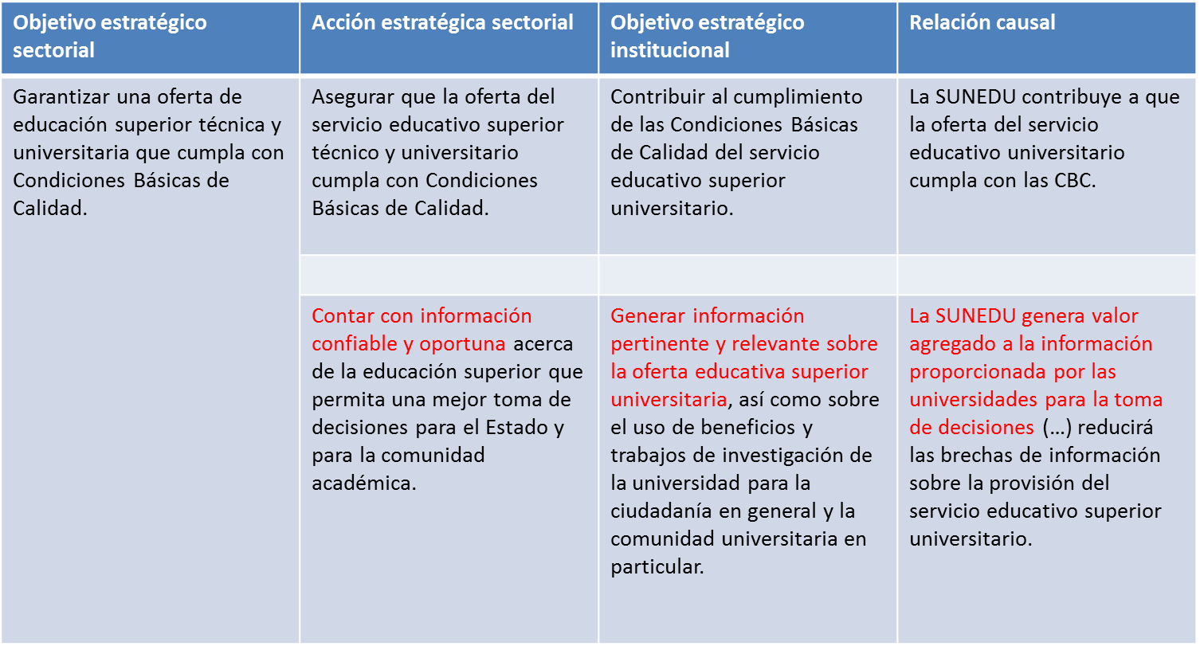
Plan Estratégico Institucional 2016-2018, Sunedu

Slide 29
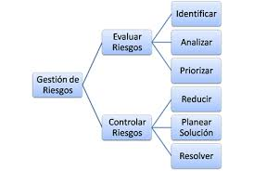
Plan Anual de Supervisión de la Dirección de Supervisión de la Sunedu (2017)
Ejecución de acciones de supervisión:
Prevenir la comisión de conductas activas u omisivas que infrinjan la Ley Universitaria y normativa conexa, generar cambios de conducta.
Conocer el estado situacional de las universidades respecto del cumplimiento de diversas obligaciones contempladas en la Ley y normativa conexa, información que servirá de insumo para el desarrollo de posteriores acciones que respalden la mejora continua del servicio de educación superior, para el desarrollo de normativa sobre la materia y, en general, para la toma de decisiones institucionales.
Enfoque preventivo y de gestión de riesgos

Slide 30
Modelo de licenciamiento y su implementación en el Sistema Universitario Peruano
Condición I. Existencia de objetivos académicos, grados y títulos a otorgar y planes de estudio
Componente | Indicador | Medio de verificación
I.5 Procesos de admisión | 5. Existencia de un documento normativo que regule los procesos de admisión. | Normatividad o Reglamento de Admisión aprobado por la autoridad competente, que regule las modalidades de ingreso para todos los programas de estudio.
 | 6. La universidad cuenta con información sobre los procesos de admisión y los ingresantes según modalidades de ingreso por período académico | Informe estadístico de admisión de los últimos 2 años.

Slide 31
Condición VIII. CBC complementaria. Transparencia de universidades
Componente | Indicador | Medio de verificación
VIII.1 Transparencia | 55. Transparencia de la información institucional a través de su portal web. | Reglamento y calendario de admisión. Temario para los exámenes de admisión. Número de postulantes e ingresantes según modalidades de ingreso de los últimos dos años. Número de estudiantes por facultades y programas de estudio. Tarifas de los servicios prestados por toda índole (matrículas, pensión, constancias, certificados, entre otras). (…)

Slide 33
“Es muy poco lo que se conoce sobre la educación superior en el Perú. A la escasa investigación, y su poca o nula difusión y discusión, se suma el hecho del incremento de la oferta de universidades en detrimento ya no solo de la calidad, sino incluso de condiciones mínimas para que estas operen como espacios de enseñanza.”
Vargas, Julio. Navegando en aguas procelosas. Una mirada al sistema universitario peruano.

Slide 34
Pruebas estandarizadas
Pro
La estandarización es práctica. Es más fácil administrar la prueba y corregirla.
Al prepararse para estas pruebas los estudiantes adquieren habilidades útiles para el desempeño universitario.
Permite comparar los conocimientos y aptitudes de los estudiantes.
Es objetiva.
Contra
La estandarización es parcializada en relación con ciertos grupos desfavorecidos.
No evalúa el pensamiento “fuera de la caja” (creatividad) u otros aspectos similares.
Scholastic Assessment Test (SAT) SAT Reasoning Test
American College Testing (ACT)
“Standardized testing is required by an overwhelming majority of survey respondents colleges. At 78 percent of institutions, either the SAT or ACT is required.” National Association for College Admission Counseling. 2016. Use of Predictive Validity Studies to Inform Admission Practice.

Slide 35
La Universidad George Washington dejó de lado las pruebas SAT o ACT para la mayoría de procesos de admisión.
“We want outstanding students from all over the world and from all different backgrounds – regardless of their standardized scores – to recognize GW as a place where they can thrive.”
https://www.washingtonpost.com/news/grade-point/wp/2015/07/27/george-washington-university-applicants-no-longer-need-to-take-admissions-tests/?utm_term=.7ed4d069a221

Slide 36
Andrés Bernasconi llama a repensar proceso de admisión de Universidades
“Hoy día, todas las instituciones seleccionan en base a la misma evaluación de sus postulantes, hoy día es la PSU, mañana puede ser la PSU más las notas. Pero un postulante a primer año de carrera, aparte de sus notas, trae otros atributos en su experiencia como estudiantes y como ser humano, que las Universidades no están considerando. Yo creo que hay que repensar el sistema de admisión, y revisar la alineación que existe entre el proyecto educativo de la institución y el perfil de los estudiantes.”
http://uestatales.cl/cue/?q=node/75

Slide 37
Oficina de Admisión
Identificar a los postulantes con mayores probabilidades de éxito académico.
Valor predictivo de los exámenes de admisión
Habilidades cognitivas
Lugar de residencia
Motivación
Aptitudes
Inteligencia
Rendimiento escolar
Contexto sociohistórico
Nivel de escolaridad de los padres
Autoconcepto
Salud
Contexto socioeconómico
Lengua materna

Slide 38
Examen único para el ingreso a pregrado
Seleccionar estudiantes
Evaluar la calidad de la educación básica
Generar información para la toma de decisiones
Identificar brechas en el perfil de ingreso (nivelación)
Estudiantes
Universidades
Colegios
Estado

Slide 39
Gracias

